Slide 1
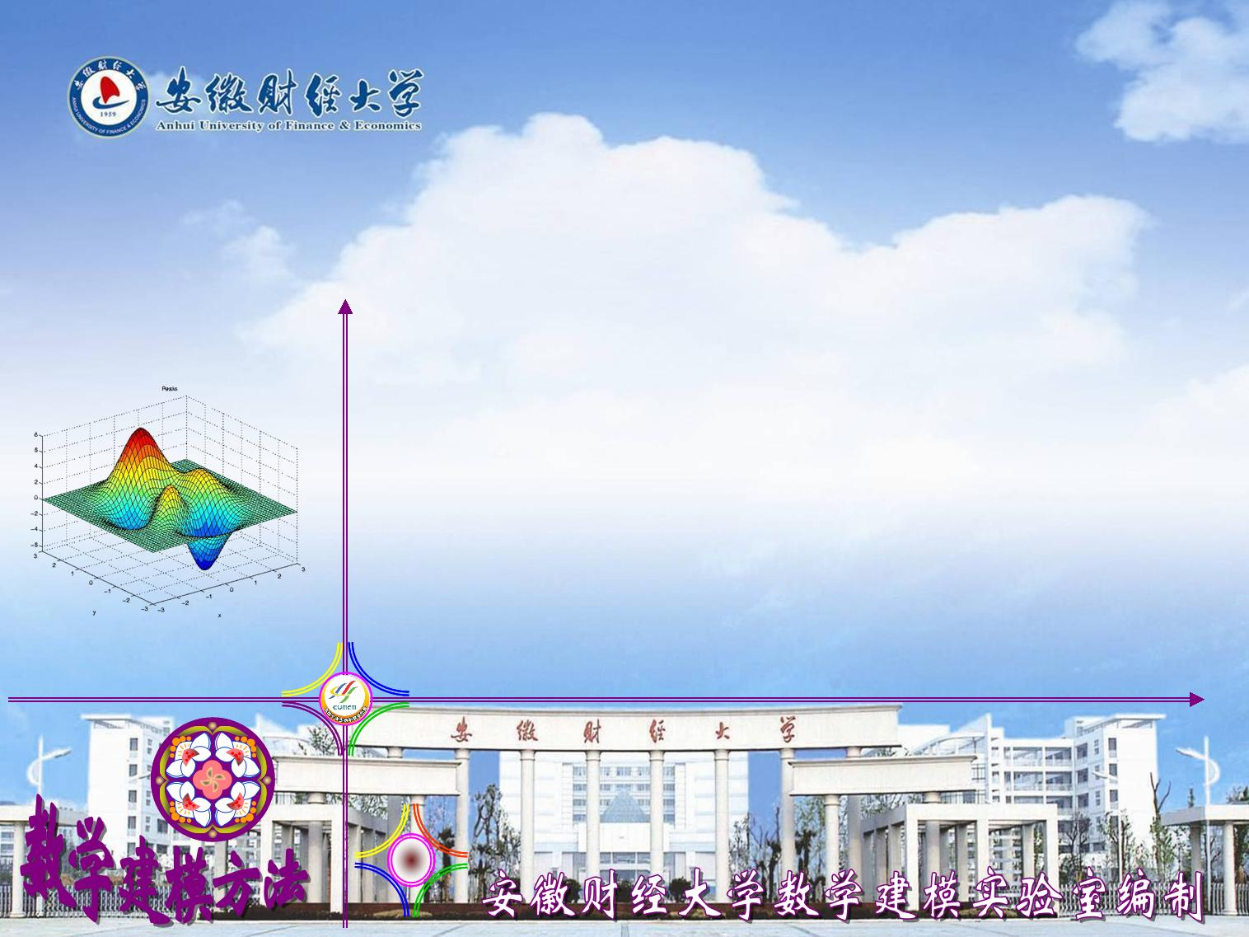

第6章 模糊集合
第7章 模糊聚类分析
第8章 模糊模型识别
第9章 模糊综合评价
第10章 模糊线性规划
Fuzzy mathematical model and its application

Slide 2
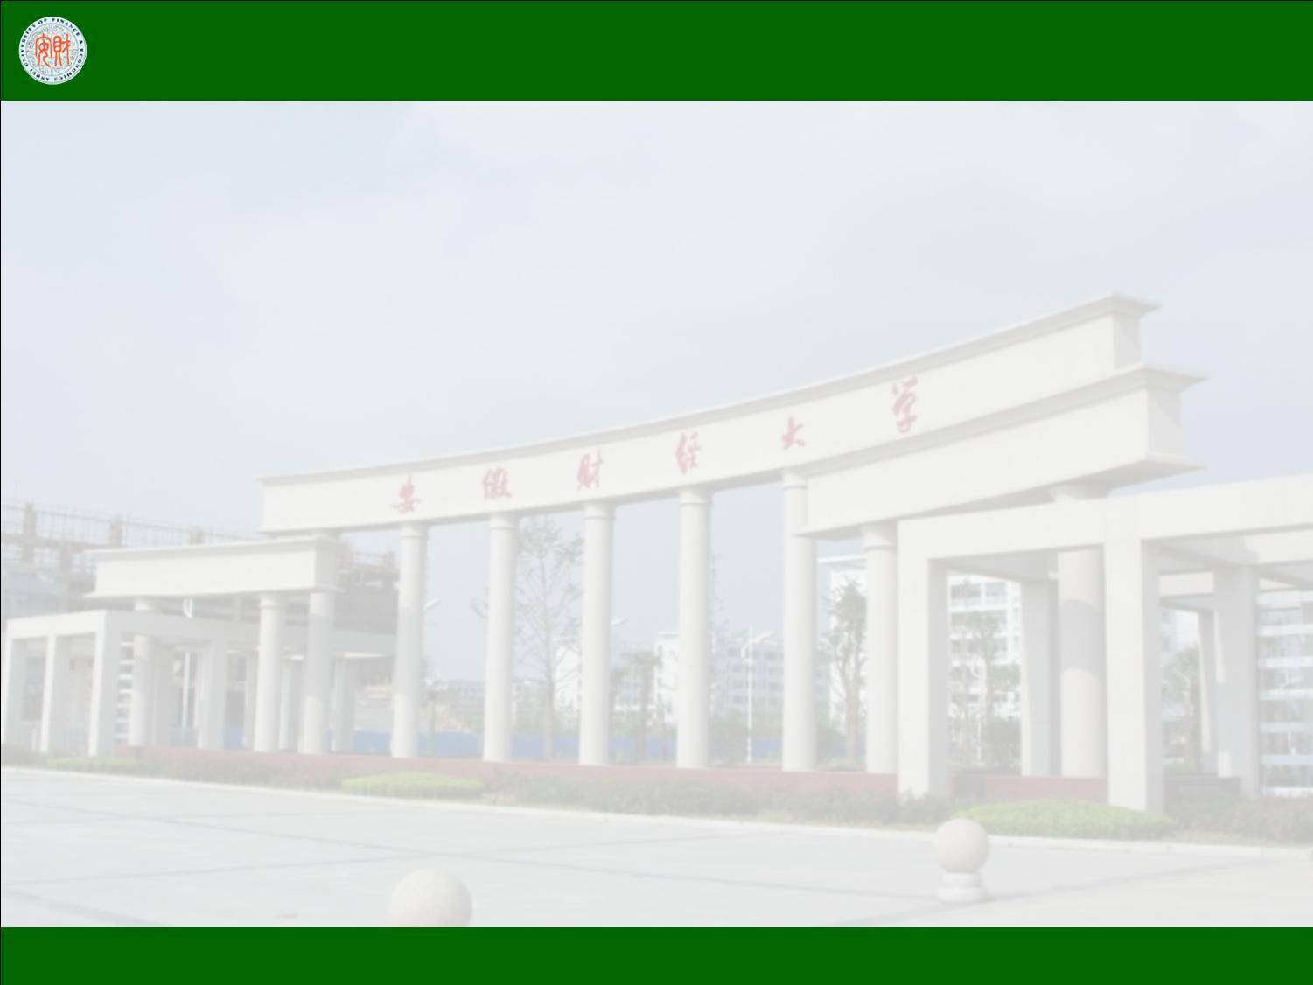
第10章 模糊线性规划
引言
§10-3 模糊线性规划
的经济应用
§10-1 普通线性规划
及其Lingo实现
3.1、饮料配方问题
1.1、线性规划模型
的求解程序
3.2、组合投资决策
1.2、实例说明
四、小结
§10-2 模糊线性规划
及其求解
五、作业
2.1、模糊约束线性规划
2.2、基于Lingo的模糊
线性规划求解

Slide 3
引言
>>>>线性规划已经广泛地用于现代物流调运、资源优化配置、组合投资分析、区域经济规划等经济领域。由于线性规划的约束条件是固定的，在经济发展过程中必然会出现一些波动，因此实际问题需要约束条件具有一定的弹性，目标函数可能不是单一的，可以借助于模糊集合的方法来处理。引入隶属函数概念，将将线性规划的约束条件与目标函数模糊化，进而导出一种新的线性规划问题，它的最优解称为原问题的模糊最优解。

Slide 4
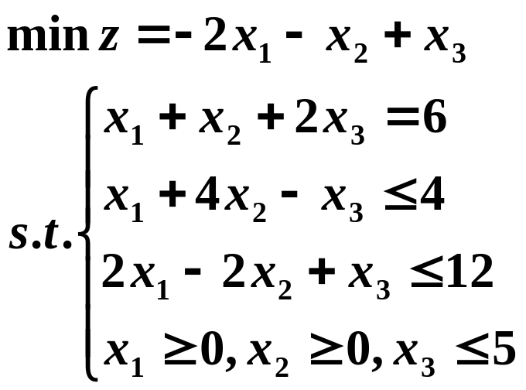
§10-1 普通线性规划及其Lingo实现
1.1、线性规划模型的求解程序
>>在第一篇已经讲过，对于一般线性规划问题，都可以用LINGO求解。
例1. 解线性规划
解：LINGO10.0
程序为：
min=-2*x1-x2+x3;
x1+x2+2*x3=6;
x1+4*x2-x3<4;
2*x1-2*x2+x3<12;
x3<5;

Slide 5
§10-1 普通线性规划及其Lingo实现
运行结果为：
Objective value: -8.666667
Total solver iterations: 2
Variable Value Reduced Cost
X1 4.666667 0.000000
X2 0.000000 6.000000
X3 0.6666667 0.000000
Row Slack or Surplus Dual Price
1 -8.666667 -1.000000
2 0.000000 0.3333333
3 0.000000 1.666667
4 2.000000 0.000000
5 4.333333 0.000000
最优解：

Slide 6
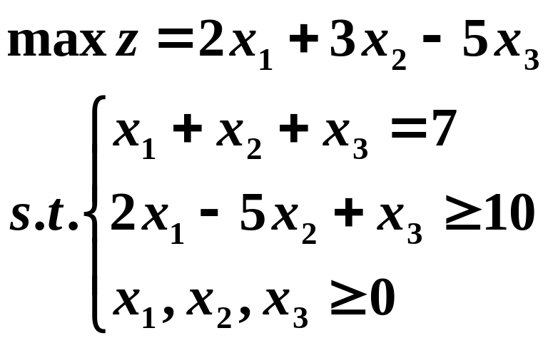
§10-1 普通线性规划及其Lingo实现
例2 求解线性规划问题
解：LINGO10.0
程序为：
max=2*x1+3*x2-5*x3;
x1+x2+x3=7;
2*x1-5*x2+x3>=10;

Slide 7
§10-1 普通线性规划及其Lingo实现
运行结果为：
Objective value: 14.57143
Total solver iterations: 2
Variable Value Reduced Cost
X1 6.428571 0.000000
X2 0.5714286 0.000000
X3 0.000000 7.142857
Row Slack or Surplus Dual Price
1 14.57143 1.000000
2 0.000000 2.285714
3 0.000000 -0.1428571
最优解：

Slide 8
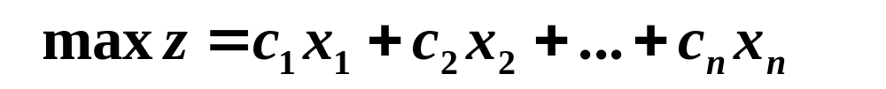
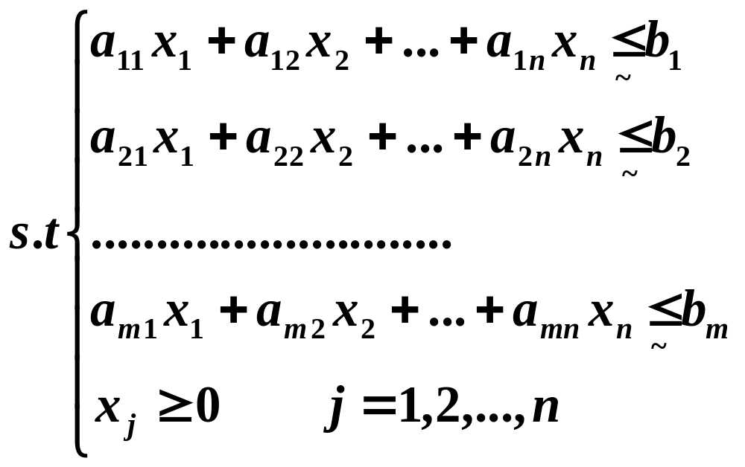
§10-2 模糊线性规划及其求解
2.1 模糊约束线性规划
模糊约束的线性规划的一般形式如下
(10.1)

Slide 9
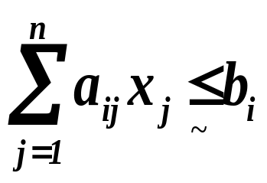
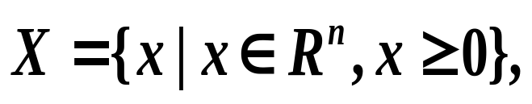
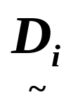
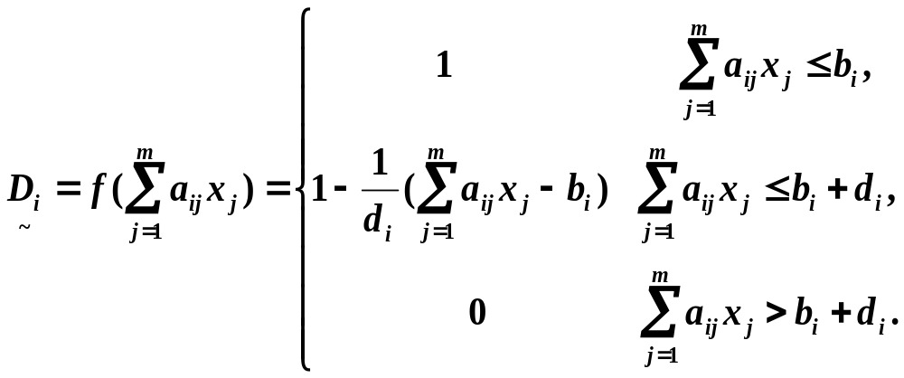
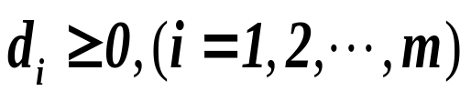
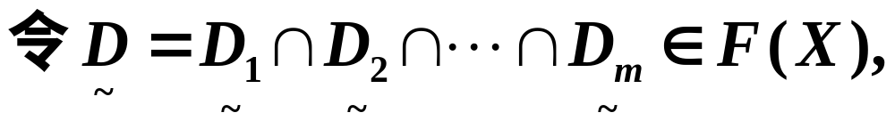

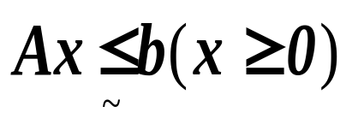
§10-2 模糊线性规划及其求解
为求解模糊线性规划，首先引入模糊约束集概念。
定义10.1 设
对每个约束
相应地有X中的一个模糊子集
与之对应,它的隶属度
函数为
(10.2)
其中
是适当选择的常数称为伸缩指标
则称
为对应于约束条件
的模糊约束集.

Slide 10


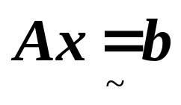
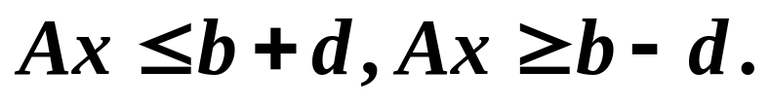
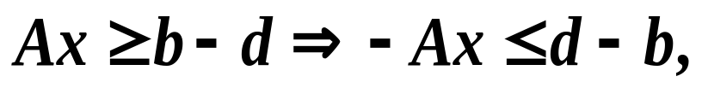
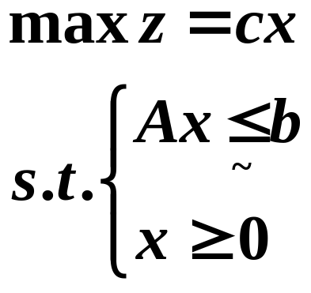
§10-2 模糊线性规划及其求解
显然，当d_{i}=0(i=1,2, …,m)时, 退化为普通约束集D,约束条件中“ ”的退化为“≤”。
由于模糊等式约束
在伸缩率为d时，可以表示
为不等式约束：
而
因此模糊约束的线性规划
模型可以表示为如下的矩阵形式
(10.3)
下面讨论模糊约束的线性规划模型(10.3)的求解方法。

Slide 11
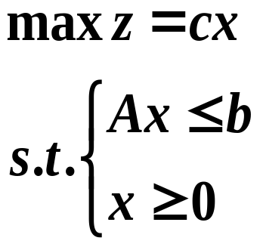
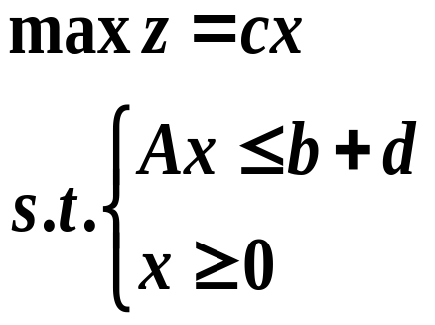
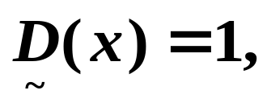
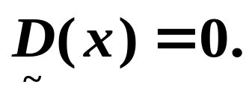
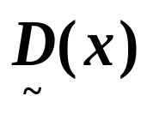
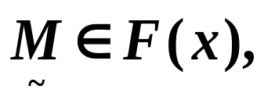
§10-2 模糊线性规划及其求解
设z₀,z₁分别是普通线性规划
(10.4)
与
(10.5)
的最优值。
其中d=(d₁,d₂, …, d_{m})^{T}是不等式约束的伸缩指标向量，设d_{i}=(1,2,…,m)称为是第i个伸缩指标。
z₀,z₁分别对应于两种特殊的情形,一种是完全接受约束,即
另一种是完全不接受约束，即
这两种情形都是极端状况，并非我们所希望.我们的目的是适当地降低 的取值，使得最优值有所提高，且介于z₀与z₁之间。为此构造模糊目标集合

Slide 12
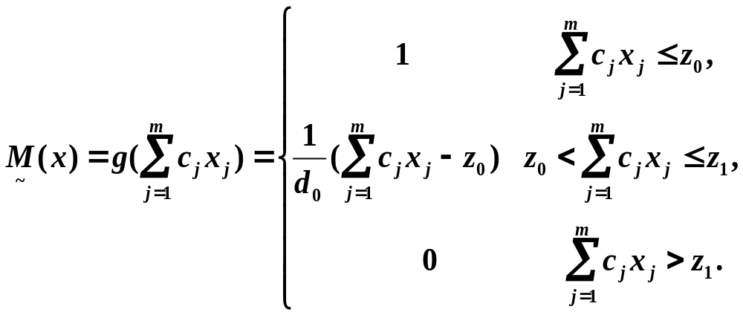
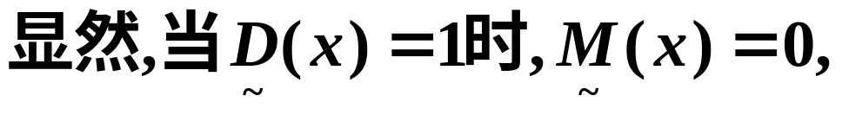
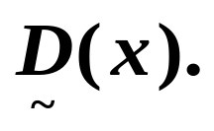

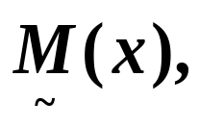
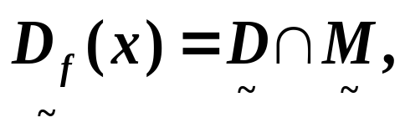
§10-2 模糊线性规划及其求解
其隶属度函数为
(10.6)
其中d₀=z₁-z₀.
这表明要使得目标函数
值大于z₀，必须降低 为了兼顾模糊约束集
与模糊目标集
可以采用模糊判决
进而选择x*，使得

Slide 13
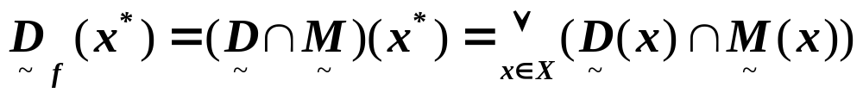
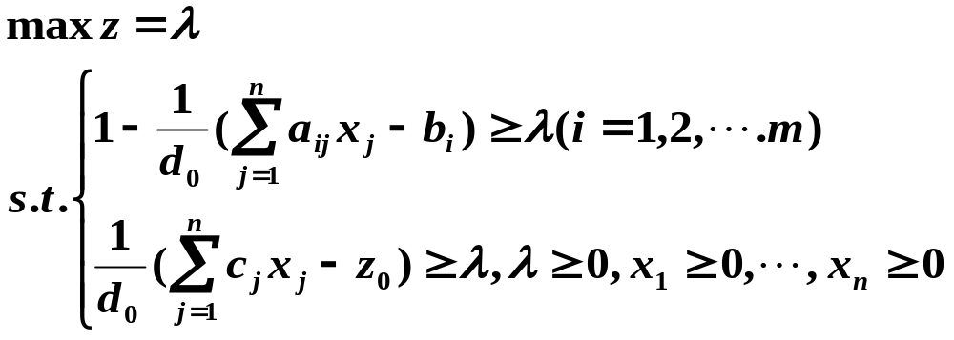
§10-2 模糊线性规划及其求解
注意到
于是问题归结为求普通的线性规划问题：

Slide 14
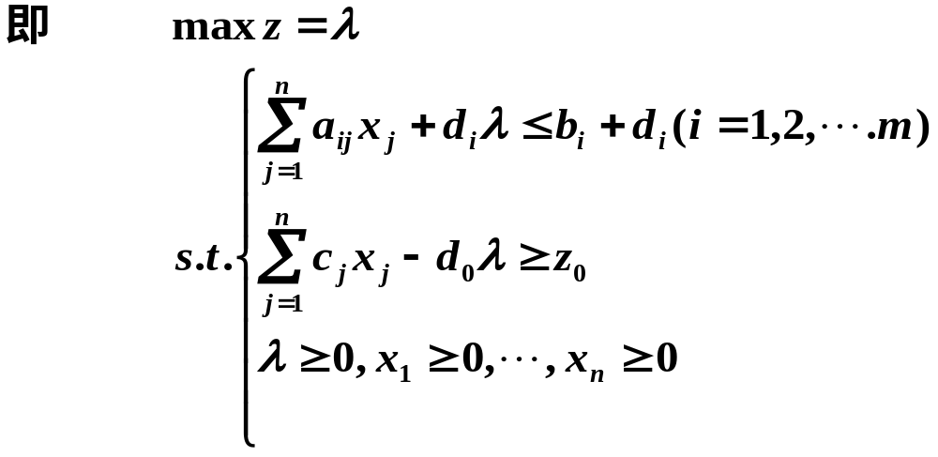
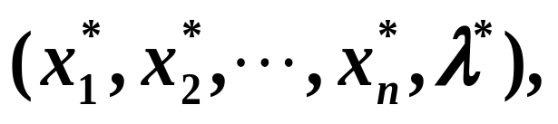
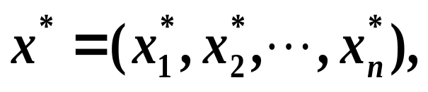
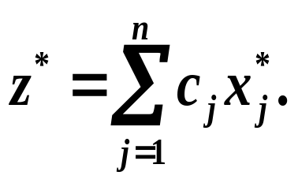
§10-2 模糊线性规划及其求解
(10.7)
若求出线性模型(10.8)的最优解为
则模型(10.4)的最优解为
进而模型
(10.4)的最优值为

Slide 15
§10-2 模糊线性规划及其求解
说明：⑴求解模糊线性规划模型(10.3)需要分别求解三个普通的线性规划模型(10.4)、(10.5)、(10.7),其中(10.4)是将模糊约束当作普通约束得到的模型,(10.5)是在(10.6)的基础上加上伸缩率后的普通线性规划，(10.7)是在(10.5)的基础上添加了新变量λ和一个约束条件(原目标函数-dλ≥z₀)。
⑵如果模糊约束线性规划模型为
则应先分别求解以下两个普通线性规划
(10.8)
(10.9)
与
(10.10)

Slide 16
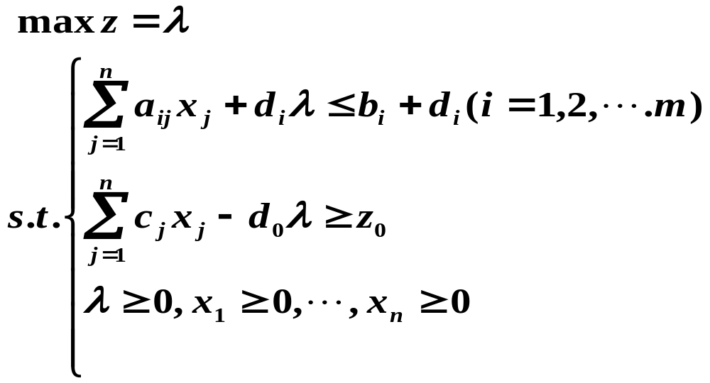
§10-2 模糊线性规划及其求解
得到两个模型的最优值z₀,z₁,然后求出新的伸缩指标d₀=z₀-z₁>0, 进而求解添加新变量与新的约束条件的普通线性规划:
(10.11)
线性模型(10.11)的最优解为
则模型
(10.8)的最优解为
进而模型(10.8)
的最优值为

Slide 17
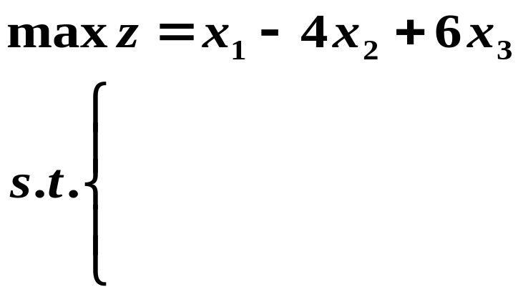
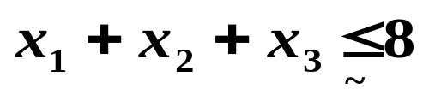
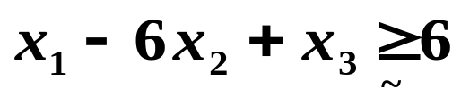
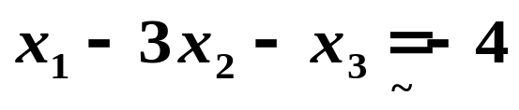
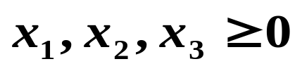
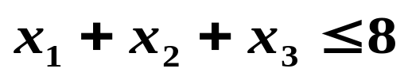
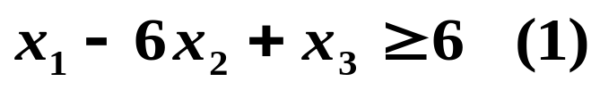
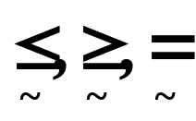
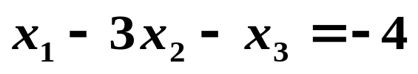

§10-2 模糊线性规划及其求解
2.2、基于lingo的模糊线性规划求解
例3 求解模糊线性规划
对应的约束条件伸缩指标分别取d₁=2,d₂=1,d₃=0.5。
解：首先求解普通线性规划⑴
此时的规划⑴，只需将原题中的
相应地改成 即可

Slide 18
§10-2 模糊线性规划及其求解
LINGO程序如下：
运行结果为：
max=x1-4*x2+6*x3;
x1+x2+x3<8;
x1-6*x2+x3>6;
x1-3*x2-x3=-4;
Objective value: 38.000 Variable Value Reduced Cost
X1 2.000000 0.000000
X2 0.000000 15.00000
X3 6.000000 0.000000 Row Slack or Surplus Dual Price 1 38.00000 1.000000 2 0.000000 3.500000 3 2.000000 0.000000 4 0.000000 -2.500000
结果：x₁=2,x₂=0,x₃=6,
最优值为：s₁=38.

Slide 19
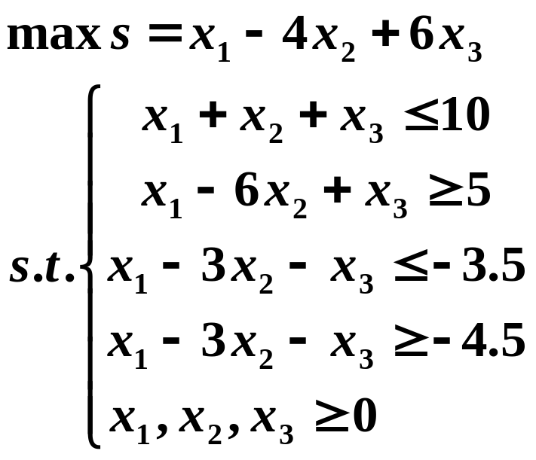


§10-2 模糊线性规划及其求解
其次，解有伸缩率的普通线性规划⑵
⑵
注意添加伸缩率时的规律如下：
① 加d_{i}， 减d_{i}；
② 等式约束变成两个不等式约束.

Slide 20
§10-2 模糊线性规划及其求解
LINGO程序如下：
运行结果为：
max=x1-4*x2+6*x3;
x1+x2+x3<10;
x1-6*x2+x3>5;
x1-3*x2-x3<-3.5;
x1-3*x2-x3>-4.5;
Objective value: 46.25000 Variable Value Reduced Cost X1 2.750000 0.000000 X2 0.000000 15.00000 X3 7.250000 0.000000 Row Slack or Surplus Dual Price 1 46.25000 1.000000 2 0.000000 3.500000 3 5.000000 0.000000 4 1.000000 0.000000 5 0.000000 -2.500000
结果：x₁=2.75,x₂=0,x₃=7.25,
最优值为：s₂=46.25.

Slide 21
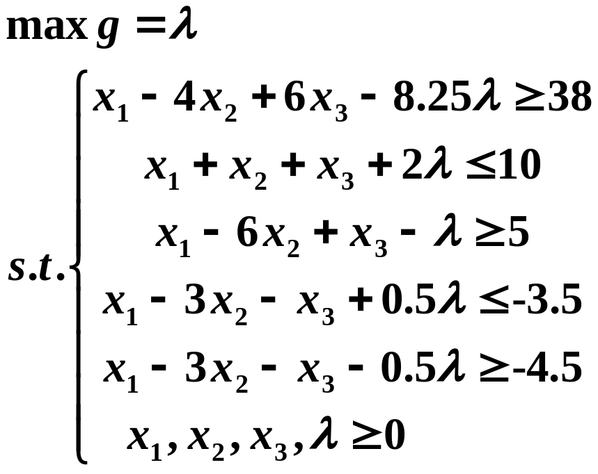

§10-2 模糊线性规划及其求解
最后添加新的变量λ，求解普通线性规划⑶
⑶
其中：d₀=z₂-z₁=46.25-38=8.25
注意：此时增加了一个约束条件为：
原目标函数 –新伸缩率乘新变量 原最优值.

Slide 22
§10-2 模糊线性规划及其求解
max=z;
x1-4*x2+6*x3-8.25*z>38;
x1+x2+x3+2*z<10;
x1-6*x2+x3-z>5;
x1-3*x2-x3+0.5*z<-3.5;
x1-3*x2-x3-0.5*z>-4.5;
s=x1-4*x2+6*x3;

Slide 23
§10-2 模糊线性规划及其求解
Objective value: 0.5000000
Variable Value Reduced Cost
Z 0.5000000 0.000000
X1 2.375000 0.000000
X2 0.000000 0.9090909
X3 6.625000 0.000000
S 42.12500 0.000000
Row Slack or Surplus Dual Price
1 0.5000000 1.000000
2 0.000000 -0.6060606E-01
3 0.000000 0.2121212
4 3.500000 0.000000
5 0.5000000 0.000000
6 0.000000 -0.1515152
7 0.000000 0.000000
模糊最优解:
x₁=2.375,
x₂=0,x₃=6.625,
将上述最优解代入原目标函数，
得到模糊线性规划的最优值为：42.125。

Slide 24
§10-3 模糊线性规划的经济应用
>>在经济工作中, 我们经常遇到各种经济的优化问题，通常可以转化为模糊线性规划的问题加以解决.
例4 某种饮料含有三种主要成分A1,A2,A3，每瓶含量分别为：75±5mg，120±5mg，138±5mg，这三种成分主要来自于五种原料B1,B2,B3,B4,B5.各种原料每千克所含的成分与单价如表10-1所示，若生产此种饮料一万瓶，如何选择原料成本最小？
表10-1 原料成分含量与单价
原料 | B1 | B2 | B3 | B4 | B5
A1/mg | 85 | 60 | 120 | 80 | 120
A2/mg | 80 | 150 | 90 | 160 | 60
A3/mg | 100 | 120 | 150 | 120 | 200
单价/元 | 1.3 | 1.5 | 1.6 | 1.7 | 1.8

Slide 25
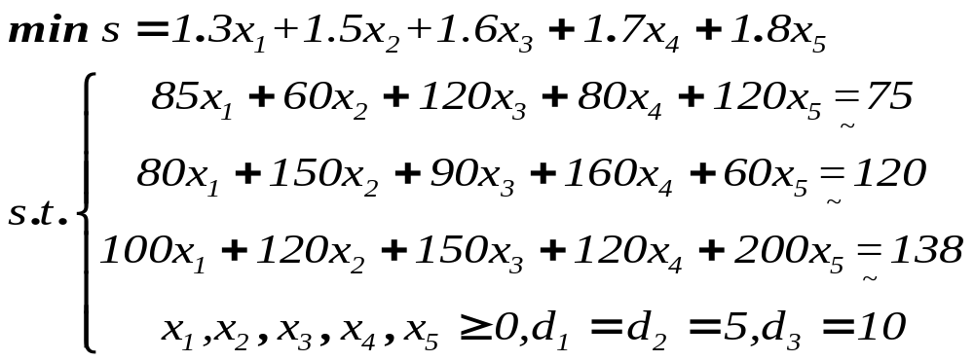
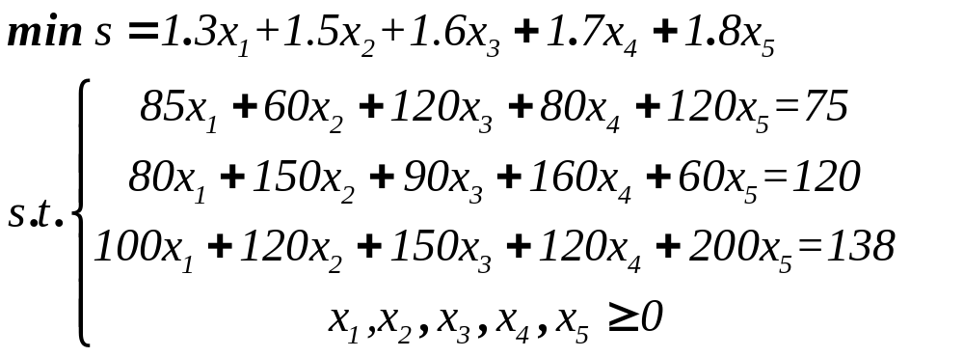
§10-3 模糊线性规划的经济应用
解:设一瓶饮料需选用五种原料分别为x1,x2,x3,x4,x5，建立如下的模糊线性规划问题：
首先求解没有伸缩率的经典线性规划

Slide 26
§10-3 模糊线性规划的经济应用
lingo程序如下：
min=1.3*x1+1.5*x2+1.6*x3+1.7*x4+1.8*x5;
85*x1+60*x2+120*x3+80*x4+120*x5=75;
80*x1+150*x2+90*x3+160*x4+60*x5=120;
100*x1+120*x2+150*x3+120*x4+200*x5=138;
Objective value: 1.532727
Variable Value Reduced Cost
X1 0.000000 0.1424242
X2 0.6840909 0.000000
X3 0.1363636E-01 0.000000
X4 0.000000 0.1121212
X5 0.2693182 0.000000
得到最优值为：s₁=1.5327.

Slide 27
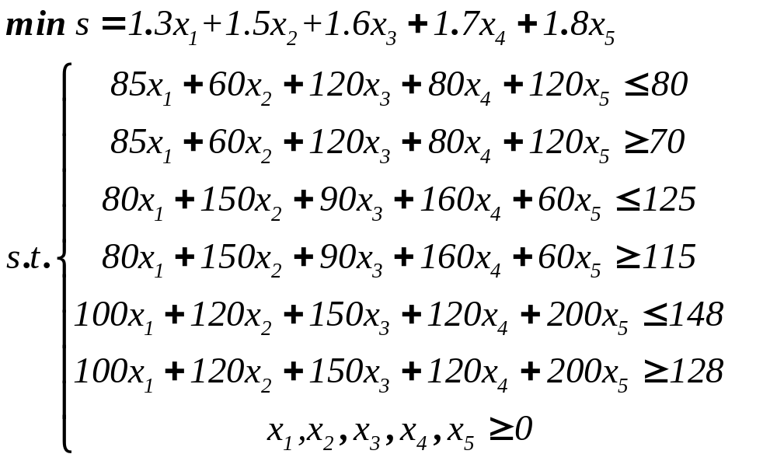
§10-3 模糊线性规划的经济应用
然后求解有伸缩率的普通线性规划
lingo程序如下：
min=1.3*x1+1.5*x2+1.6*x3+1.7*x4+1.8*x5;
85*x1+60*x2+120*x3+80*x4+120*x5<80;
80*x1+150*x2+90*x3+160*x4+60*x5<125;
100*x1+120*x2+150*x3+120*x4+200*x5<148;
85*x1+60*x2+120*x3+80*x4+120*x5>70;
80*x1+150*x2+90*x3+160*x4+60*x5>115;
100*x1+120*x2+150*x3+120*x4+200*x5>128;

Slide 28
§10-3 模糊线性规划的经济应用
运行结果为：
Objective value: 1.437273 Variable Value Reduced Cost X1 0.000000 0.1424242 X2 0.6575758 0.000000 X3 0.3636364E-01 0.000000 X4 0.000000 0.1121212 X5 0.2181818 0.000000
得到最优值为：s₂=1.4373.

Slide 29
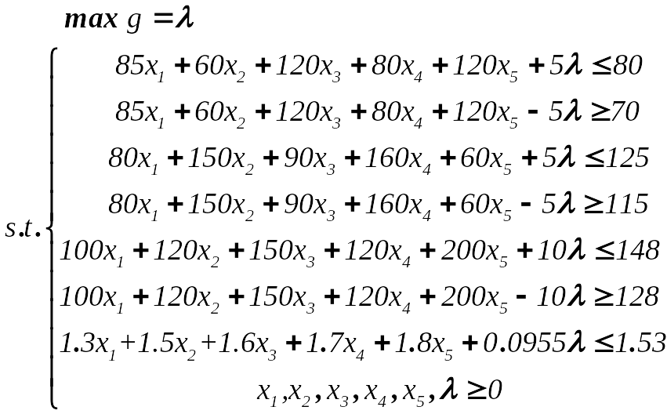
§10-3 模糊线性规划的经济应用
最后求解以
下线性规划：
lingo程序如下：
min=w;
1.3*x1+1.5*x2+1.6*x3+1.7*x4+1.8*x5+0.0955*z<1.5327;
85*x1+60*x2+120*x3+80*x4+120*x5+5*z<80;
80*x1+150*x2+90*x3+160*x4+60*x5+5*z<125;
100*x1+120*x2+150*x3+120*x4+200*x5+10*z<148;
85*x1+60*x2+120*x3+80*x4+120*x5-5*z>70;
80*x1+150*x2+90*x3+160*x4+60*x5-5*z>115;
100*x1+120*x2+150*x3+120*x4+200*x5-10*z>128;
s=1.3*x1+1.5*x2+1.6*x3+1.7*x4+1.8*x5;

Slide 30
§10-3 模糊线性规划的经济应用
运行结果为：
Objective value: 0.000000
Variable Value Reduced Cost W 0.000000 1.000000
X1 0.000000 0.000000
X2 0.6066667 0.000000
X3 0.000000 0.000000
X4 0.6000000E-01 0.000000
X5 0.2437366 0.000000
S 1.484975 0.000000
得到最优解为：
>>>>生产此种饮料一万瓶应选购原料B2为6708kg，
B3为2500kg，B5为2437kg，使得成本为14850元.

Slide 31
§10-3 模糊线性规划的经济应用
例5 某厂生产甲、乙、丙、丁四种产品，使用A,B,C三类设备，每种产品的使用各类设备的工时数及利润见表10-2，若给定d₁=100,d₂=d₃=50，如何安排生产可获利最大？
表10-2 各类设备的工时与利润
设备 | 加工每件产品工时 |  |  |  | 单位时段可供使用 或必须使用时数
 | 甲 | 乙 | 丙 | 丁
A | 1.0 | 1.2 | 1.4 | 1.5 | ≤2100
B | 0.5 | 0.6 | 0.6 | 0.8 | ≤1000
C | 0.7 | 0.7 | 0.8 | 0.8 | ≥1300
每件利润 | 12 | 15 | 8 | 10

Slide 32


§10-3 模糊线性规划的经济应用
解：设甲、乙、丙、丁四种产品的产量分别为x₁,x₂, x₃, x₄ , 于是有如下的模糊线性规划：
首先解普通线性规划

Slide 33


§10-3 模糊线性规划的经济应用
LINGO程序如下：
Max=12*x1+15*x2+8*x3+10*x4;
x1+1.2*x2+1.4*x3+1.5*x4<2100;
0.5*x1+0.6*x2+0.6*x3+0.8*x4<1000;
0.7*x1+0.7*x2+0.8*x3+0.8*x4>1300;
运行结果为：
Objective value: 24428.57
Variable Value Reduced Cost
X1 1142.857 0.000000
X2 714.2857 0.000000
X3 0.000000 6.571429
X4 0.000000 10.57143
得到最优解：
最优值

Slide 34

§10-3 模糊线性规划的经济应用
其次解有伸缩率的普通线性规划
LINGO程序如下：
Max=12*x1+15*x2+8*x3+10*x4;
x1+1.2*x2+1.4*x3+1.5*x4<2200;
0.5*x1+0.6*x2+0.6*x3+0.8*x4<1050;
0.7*x1+0.7*x2+0.8*x3+0.8*x4>1250;

Slide 35



§10-3 模糊线性规划的经济应用
运行结果为：
Objective value: 26142.86
Variable Value Reduced Cost
X1 214.2857 0.000000
X2 1571.429 0.000000
X3 0.000000 6.571429
X4 0.000000 10.57143
得到最优解：
最优值

Slide 36

§10-3 模糊线性规划的经济应用
最后解如下的线性规划
Lingo程序如下：
max=w;
12*x1+15*x2+8*x3+10*x4-1714*w>24429;
x1+1.2*x2+1.4*x3+1.5*x4+100*w<2200;
0.5*x1+0.6*x2+0.6*x3+0.8*x4+50*w<1050;
0.7*x1+0.7*x2+0.8*x3+0.8*x4-50*w>1250;
z=12*x1+15*x2+8*x3+10*x4;

Slide 37

§10-3 模糊线性规划的经济应用
运行结果为：
Objective value: 0.4999167
Variable Value Reduced Cost
W 0.4999167 0.000000
X1 678.4940 0.000000
X2 1142.929 0.000000
X3 0.000000 0.1916826E-02
X4 0.000000 0.3083590E-02
z 25285.86 0.000000
得到最优解：
最优值

Slide 38
§10-3 模糊线性规划的经济应用
例6 某风险投资公司计划将自己拥有资金的20%±3%作为机动资金,其余用于投资5项科技成果转化项目(风险投资项目) : A1 , A2 , A3 , A4 , A5. 已知它们的投资收益率和风险损失率如表10-3所示，问如何投资才能使收益最大，风险最小？
表10-3 投资收益与风险
项目 | A₁ | A₂ | A₃ | A₄ | A₅
投资收益率/% | 5 | 10 | 20 | 30 | 40
风险损失率/% | 2 | 5 | 8 | 16 | 18

Slide 39


§10-3 模糊线性规划的经济应用
解：设项目的投资为x_{i}%，(i=1,…,5)该风险投资问题是一个双目标模糊线性规划

Slide 40

§10-3 模糊线性规划的经济应用
首先求解单目标线性规划
lingo程序如下
max=f1;
f1=0.05*x1+0.1*x2+0.2*x3+0.3*x4+0.4*x5;
f2=0.03*x1+0.05*x2+0.08*x3+0.16*x4+0.18*x5;
x1+x2+x3+x4+x5<83;
x1+x2+x3+x4+x5>77;
最优值为z1*=33.2，此时z2=14.94

Slide 41

§10-3 模糊线性规划的经济应用
然后求解单目标线性规划
lingo程序如下
min=f2;
f1=0.05*x1+0.1*x2+0.2*x3+0.3*x4+0.4*x5;
f2=0.03*x1+0.05*x2+0.08*x3+0.16*x4+0.18*x5;
x1+x2+x3+x4+x5<83;
x1+x2+x3+x4+x5>77;
最优值为z2*=2.31，此时z1=3.85

Slide 42


§10-3 模糊线性规划的经济应用
由此可知
取伸缩指标分别为d₁=33.2-3.85=29.35，
d₂=14.94-2.31 =12.62，解如下的线性规划

Slide 43
§10-3 模糊线性规划的经济应用
lingo程序如下
max=w;
0.05*x1+0.1*x2+0.2*x3+0.3*x4+0.4*x5-29.35*z>3.85;
0.03*x1+0.05*x2+0.08*x3+0.16*x4+0.18*x5+12.62*z<14.93;
f1=0.05*x1+0.1*x2+0.2*x3+0.3*x4+0.4*x5;
f2=0.03*x1+0.05*x2+0.08*x3+0.16*x4+0.18*x5;
x1+x2+x3+x4+x5<83;
x1+x2+x3+x4+x5>77;

Slide 44
§10-3 模糊线性规划的经济应用
运行结果为：
Objective value: 0.5370811
Variable Value Reduced Cost
W 0.5370811 0.000000
X1 0.000000 0.9155832E-03
X2 0.000000 0.7324666E-03
X3 67.93335 0.000000
X4 0.000000 0.1098700E-02
X5 15.06665 0.000000
F1 19.61333 0.000000
F2 8.146665 0.000000
最优解为：A₃,A₅分别投资67.93%，15.075%，其余不投资，
此时投资收益率为19.61%，
风险损失率为8.15%

Slide 45




习题 十
1. 解下列模糊线性规划
(1)
取伸缩指标为
(2)
取伸缩指标为

Slide 46

习题 十
2.解多目标线性规划
3.对于例6解决以下问题：
（1）若将风险损失率限制在约3%与5%之间，应如何投资可使投资收益率最大？
（2）若要投资收益率超过28%，最低不少于25%，应如何投资可以使得风险损失率最低？

